Slide 1

Aplikace metody FMEA ve výrobním procesu zvolené společnosti
Vysoká škola technická a ekonomická v Českých Budějovicích
Autor práce: Bc. Martin Šatera
Vedoucí diplomové práce: doc. Ing. Rudolf Kampf, Ph.D., MBA
Oponent diplomové práce: prof. Ing. Gabriel Fedorko, Ph.D.
České Budějovice 2022

Slide 2
Důvody k řešení daného problému
  Příležitost k analýze reálné zákaznické reklamace
  Nabytí zkušeností z nové oblasti
  Zaměstnání v dané společnosti

Slide 3
Cíl a motivace práce
  Cílem práce je na základě analýzy současného stavu za pomoci metody FMEA racionalizovat proces výroby ve zvoleném podniku.
  Motivací práce je pomocí FMEA metody zamezit výskytu opakované vysoko nákladové reklamace.

Slide 4
Použité metody
  FMEA metoda
  Sběr a analýza dat
  Paretovo pravidlo

Slide 5
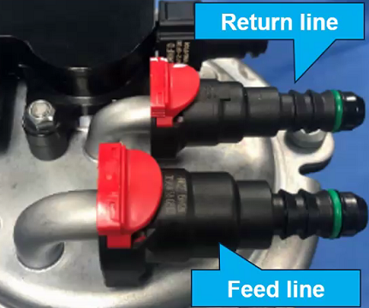
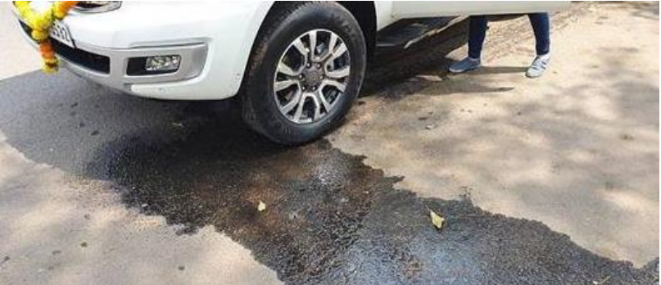
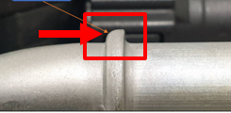
Reklamace palivového filtru Ford
  Netěsnost palivového ústrojí v oblasti palivového filtru vyráběného společností
  Nebezpečí zranění nebo požáru
  Potenciální náklady na reklamaci 20 000 000 Kč (stahovací akce)
  Kořenová příčina: špatně zvolený surový materiál nátrubku a následně zvolená špatná metoda měření

Slide 6
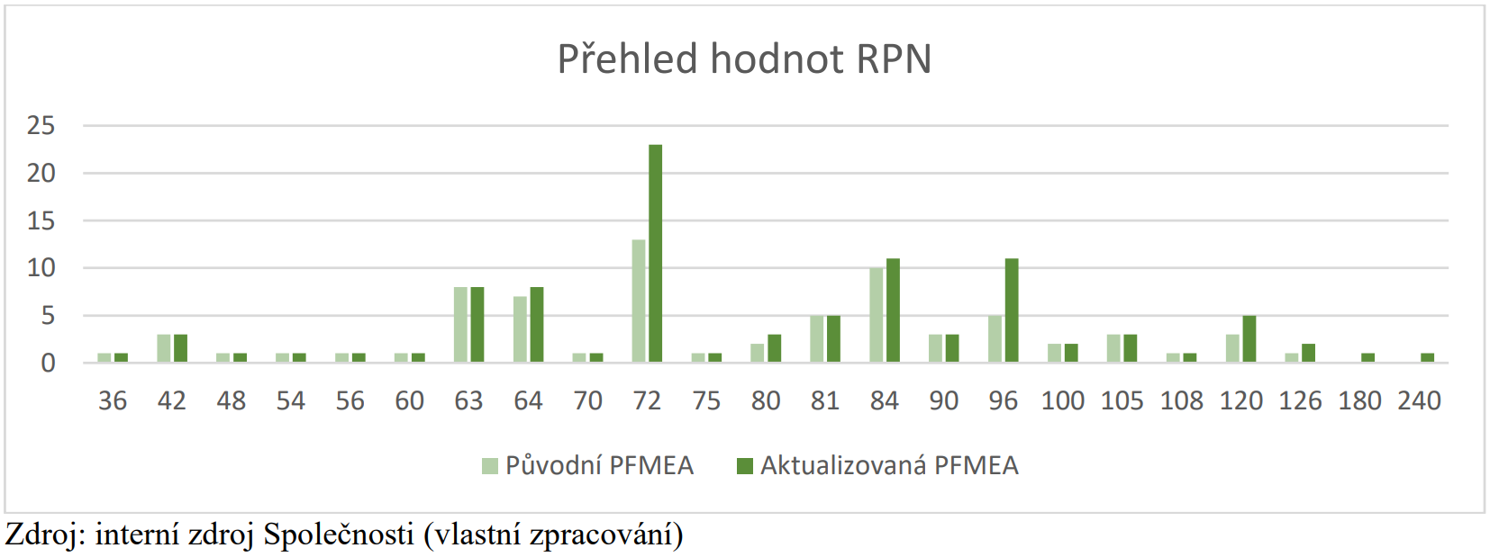
Aplikace vybraných metod
  Aktualizace existující FMEA analýzy produktu
  5 vad s hodnotou RPN vyšší než kritická hranice 106

Slide 7
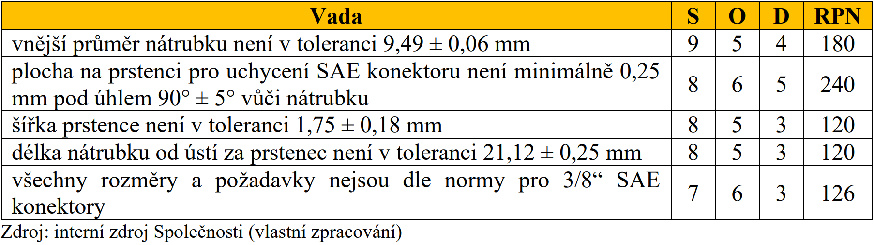
Aplikace vybraných metod

Slide 8
Návrhy opatření
  změna průměru trubky pro výrobu menšího nátrubku
  nový nástroj pro výrobu menšího nátrubku
  změna metody a frekvence měření pro průměr malého nátrubku a plochu prstence 0,25 mm

Slide 9
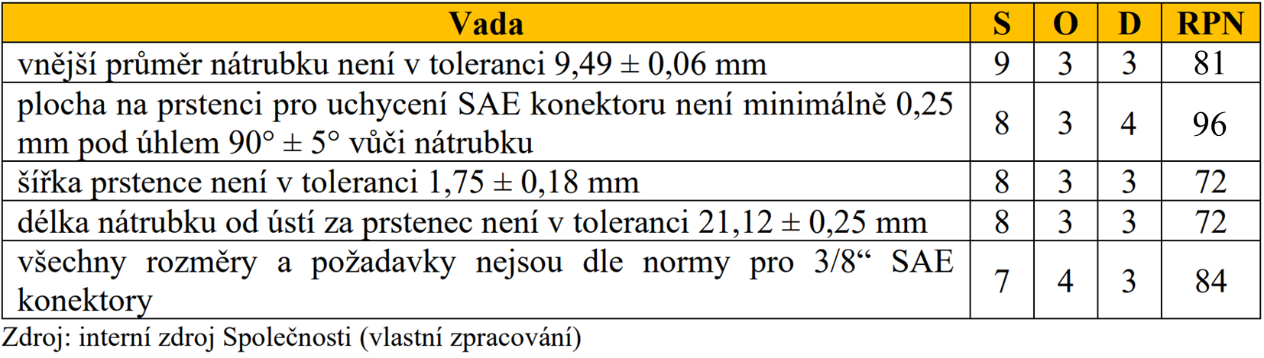
Interpretace výsledků

Slide 10
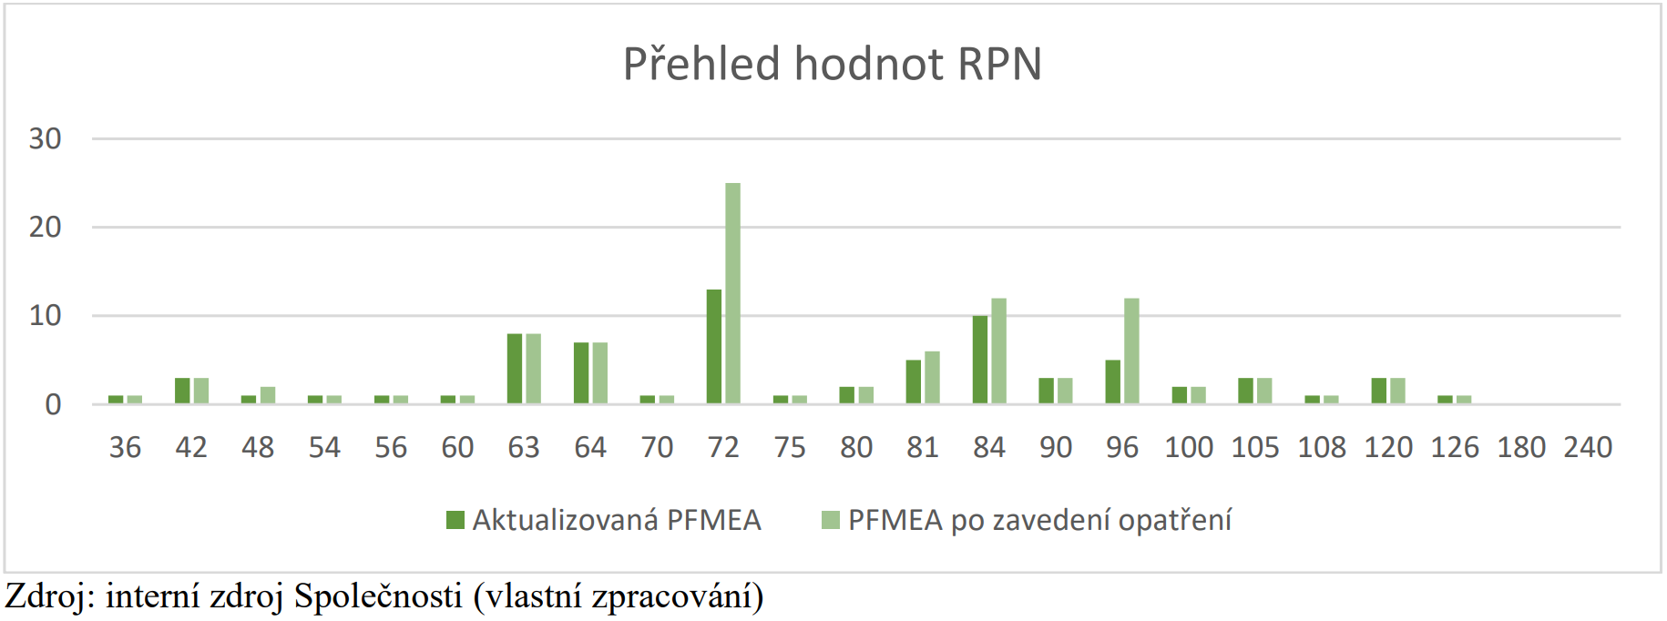
Interpretace výsledků
  FMEA analýza po aplikaci opatření

Slide 11
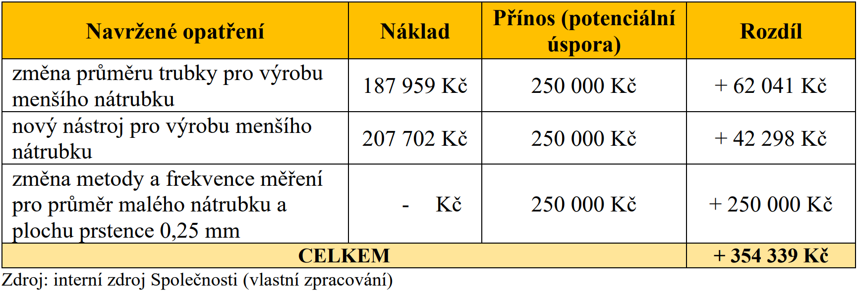
Interpretace výsledků

Slide 12
Závěr
  Použitím FMEA analýzy bylo dosaženo požadovaného výsledku
  Navržená nápravná opatření jsou funkční a realizovatelná
  Cíle práce bylo dosaženo

Slide 13
Doplňující otázky vedoucího
  Vysvětlete využití metody 8D v práci.
    Metoda 8D byla využita v pozadí v rámci celkového postupu řešení problému – popis problému, okamžité řešení, hledání kořenové příčiny, stanovení nápravných opatření a jejich aplikace pro zamezení opakovaného výskytu problému
  Bude Váš návrh realizovaný?
    Návrhy 1 a 2 ano
    Návrh 3 je pro výrobní společnost komplikovaný z kapacitních důvodů měrové laboratoře – v řešení

Slide 14
Doplňující otázky oponenta
  Existujú komponenty, na ktoré nie je možné metódu FMEA aplikovať ? Uveďte dôvody
    Metodu FMEA lze aplikovat na všechny komponenty, jejichž výroba je řízená (vady lze předpokládat, ohodnotit, atd.)
    Nelze aplikovat na přírodní neřízené výrobní procesy (například fotosyntéza)

Slide 15
Děkuji za pozornost!

